Slide 1
천개의 식재료
AI 레시피 추천 프로그램

Slide 2




사람들은 간단함을 선호한다
자취요리신 simple cooking 채널의 댓글입니다.
Notes:
사람들은 쉬운 재료를 이용한 간편하게 만들수 있는 요리를 좋아한다

Slide 3
배달비는 끝도없이 인상한다
배달비 관련 뉴스
Notes:
배달도 물론 좋아하지만 최근 배달비가 끝도없이 인상하고있다

Slide 4
쉽고 간편한 방법은 없을까?
Notes:
문제상황 설명 : 쉽고 간편한 방법으로 요리를 만들순없을까?

Slide 5
레시피 추천 프로그램
만들어보자
Notes:
의견제시 : 레시피를 추천해주는 프로그램을 만들어보자

Slide 6
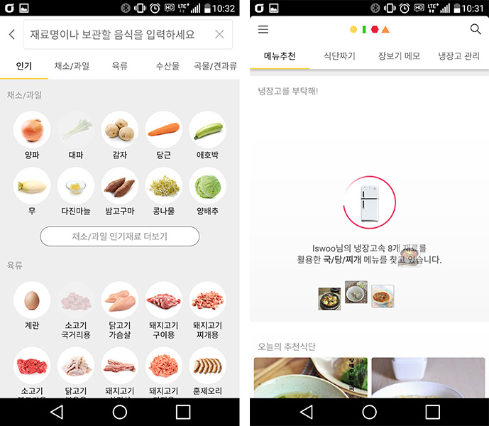
관련 앱 –쿠킹메이트 밥타임
Notes:
쿠킹메이트 밥타임 개발자 코멘트 : 메뉴 선택과 재료 준비 두 가지 고민이 있는데, 여기서 아이디어를 얻었습니다. 그래서 앱의 주요 기능은 메뉴 추천부터 재료 준비 및 관리까지 도와줄 수 있는 앱을 개발하게 됐습니다

Slide 7
yolov5 (객체 감지)
단일 이미지에서 여러 객체를 식별하는 것을 목표로 하는 객체 감지 모델
이미지를 분할하여 각 분할마다 객체를 식별하는 것이 특징이다.

Slide 8
유사 모델 소개
Fast R-CNN
이미지의 부분을 보고 픽셀마다 주변 픽셀들과의 연관성을 바탕으로 데이터를 처리하는 모델인 CNN에 물체가 있는 영역을 미리 찾는 regional proposal과 RoI Pooling 단계가 추가된 모델이다.

Slide 9
왜 yolo인가
빠르다! 쉽다!

Slide 10
왜 yolo인가
빠르다!
yolo는 다른 모델들보다 학습 처리가 간단하기 때문에 학습과 예측이 빠릅니다.

Slide 11
왜 yolo인가
쉽다!
사실 모델과 데이터셋이 자세히 제시된 모델이었기때문에 사용했습니다.

Slide 12
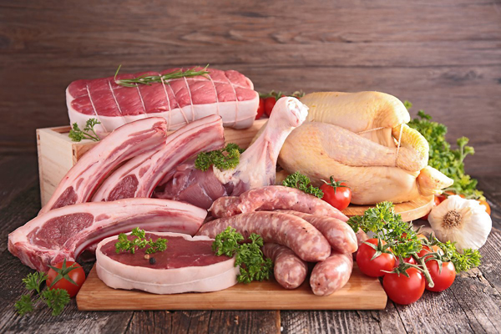
학습 전 이미지

Slide 13
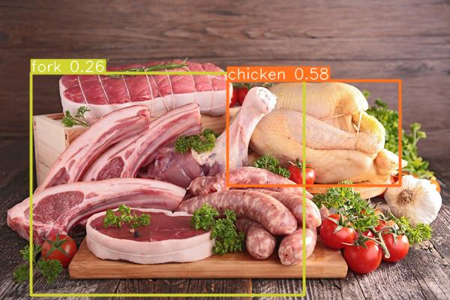
학습 후 이미지

Slide 14
기대효과
국가 경제 상승
사용자 행복지수
상승
사용자의 요리 실력
상승
쉬운 레시피 수급

Slide 15
아쉬운 점
디자인이 1도 없다
프로젝트의 결과가 레시피가 아닌 요리의 제목만을 가져오고 있다.
데이터의 갯수가 너무 적다

Slide 16
향후계획
디자인 적용
레시피의 구체화 적용
더 많은 데이터 셋

